Slide 1
RISC-V CoVEを用いた 機密VMの 柔軟で効率的な監視機構
九州工業大学 大学院情報工学府
情報創成工学専攻 光來研究室
246E0115 梶原悠大
Notes:
RISC-V CoVEを用いた機密VMの柔軟で効率的な監視機構と題しまして，光來研究室の梶原が発表を行わせていただきます．

Slide 2

クラウドにおける情報漏洩のリスク
クラウドの普及に伴い、利用者は仮想マシン(VM)を活用
クラウドのVMでも機密情報を扱うようになっている
クラウドの内部犯に機密情報を盗聴される恐れがある
例：ハイパーバイザの脆弱性を悪用した不正アクセス
情報セキュリティ10大脅威2025の第4位
信用できないクラウドからVMを保護する必要
クラウド
VM
盗聴
機密情報
利用者
内部犯
Notes:
クラウドの普及に伴い、利用者はインターネットを介して仮想マシン (VM) を活用して、様々なシステムを構築するようになっています。
こうした中で、クラウドの VM でも機密情報を扱うようになっています。
しかし、クラウド内の悪意ある管理者など、内部犯にVM内の機密情報を盗聴される恐れがあります。
例えば、内部犯がハイパーバイザの脆弱性を悪用した場合、VMのメモリやディスクに不正にアクセスされる恐れがあります。
情報処理推進機構の情報セキュリティ10大脅威2025では内部不正による情報漏洩が第4位に挙げられています。
完全には信用することのできないクラウドからVMを保護する必要性が高まっている。
//話す内容を短く

Slide 3




機密VM
最近のクラウドは機密VMを提供している
CPUが提供する隔離実行環境(TEE)を利用したVM
例：AMD SEV, Intel TDX, Arm CCA, RISC-V CoVE
機密VMのメモリを暗号化したりアクセスを制御したりできる
暗号化に用いる鍵はハードウェアによって管理
クラウドの内部管理者でさえ機密VMのメモリにアクセスできない
クラウド
機密 VM
アクセス
機密情報
ハイパーバイザ
内部管理者
CPU
Notes:
こうした背景から、最近のクラウドは、データの機密性を保つことができる機密 VM を提供しています。
機密VMとは CPU が提供する隔離実行環境 (TEE) を利用した VM です。
//このTEEとは信頼できる環境の中で機密データを用いた処理を行えるようにするためのハードウェアベースの技術です。//
機密 VM には AMD SEV や Intel TDX、Arm CCA,RISC-V CoVEなどがあります。
機密 VM のメモリ全体を暗号化したり、アクセスを制御したりすることができます。
メモリの暗号化に用いる鍵はハードウェアによって安全に管理されており、
クラウドの内部管理者でさえ 機密 VM のメモリ上の機密データにアクセスすることはできません。
//TEEはなぜ信頼できるのか？
CPUのコントロールによって論理的にメモリを分離している
隔離された環境を提供
ハードウェアによって保護
//話す内容を短く

Slide 4
RISC-Vにおける機密VM
RISC-Vでも機密VM拡張(CoVE)が提供されている
RISC-Vは近年、注目されているオープンソースのISA
CoVEを用いることでメモリが保護されたVM(TVM)を実行可能
TEEセキュリティマネージャ(TSM)がアクセス制御を行う
ハイパーバイザからアクセスできない機密メモリをTVMに提供
ハイパーバイザは非機密メモリを使い、通常のVMとTVMを管理
通常のVM
TVM
TVM
従来の実行環境
アプリ
アプリ
隔離実行環境
OS
OS
ハイパーバイザ
TEE セキュリティマネージャ (TSM)
内部犯
非機密メモリ
機密メモリ
機密メモリ
Notes:
RISC-V でも Confidential VM 拡張が提供されています。
RISC-V は近年、注目されている誰でも開発できるオープンソースの命令セットアーキテクチャです。
CoVE を利用することで、メモリが保護されたVM (TVM) を実行することが可能です。
TEE セキュリティマネージャと呼ばれるソフトウェアが TVM に対する厳格なメモリアクセス制御を行います。
TEE セキュリティマネージャはハイパーバイザからアクセスすることができない機密メモリを TVM に提供します。
ハイパーバイザは非機密メモリを使用して通常の VM と TVM を管理します。

Slide 5

TVMの監視の必要性
攻撃者はTVMに侵入すればメモリ上の機密情報にアクセス可能
隔離実行環境はTVM外からの不正なメモリアクセスしか防げない
外部の攻撃者やクラウドの内部犯、他のTVMからの侵入が考えられる
TVMへの侵入を安全に検知する必要
TVMの中での監視は侵入者に無効化されるリスクがある
TVMの外で攻撃の影響を受けずに監視を行うことが望ましい
非TEE
TEE
TVM
無効
TVM
監視
内部犯
攻撃
侵入
攻撃者
攻撃者
Notes:
攻撃者はTVM内に侵入すればメモリ上の機密情報にアクセスできてしまいます。
隔離実行環境は TVM 外部からの不正なメモリアクセスしか防げません。
TVM がインターネット経由でサービスを提供している場合、外部の攻撃者やクラウドの内部犯、他の TVM から侵入され、監視機構を無効化される可能性があります。
そのため TVM への侵入を安全に検知する必要があります。
TVM の中での監視は、侵入者に監視機構を無効化さえるリスクがあるので、TVMの外で攻撃の影響を受けずに監視を行うことが望まれます。
///マルチテナント・・・・単一のソフトウェアアプリケーションやハードウェアリソースが複数のユーザーグループ（テナント）によって共有されるアーキテクチャや設計
//短く

Slide 6
提案：TVMmonitor
CoVEにおいてTVMの柔軟かつ効率のよい監視を実現
監視用TVMで監視システムを実行し、監視対象TVMから情報を取得
監視用TVMは監視対象TVMから隔離されている
一対一の監視だけではなく、様々な分散監視システムを構成可能
TSM内で監視を行うよりも高度な監視が可能
TSMは信頼する必要があるため、できるだけ小さく保つべき
ホストVM
監視用 TVM
監視対象 TVM
監視システム
OS
エージェント
OS
ハイパーバイザ
TEE セキュリティマネージャ (TSM)
Notes:
そこでCoVEにおいて TVM の柔軟で効率のよい監視を実現する TVMmonitor を提案します。
TVMmonitor は監視用 TVM と呼ばれる専用の VM を用意し、その内部で監視システムを実行することで、監視対象 TVM のエージェントから情報を取得することにより監視を行います。
監視用 TVM のメモリは TEE セキュリティマネージャ によって他の TVM から隔離されるため、監視対象 TVM が乗っ取られた場合でも、攻撃を防ぐことができます。
また、一対一の監視だけではなく、複数の監視用 TVM を用いて監視を行うことも可能であり、様々な分散した監視システムを構築してシステム全体のセキュリティを高めることができます。
CoVEではTEE セキュリティマネージャ内で TVM の監視を行うことも可能ですが、TEE セキュリティマネージャ内で監視を行うよりも監視用 TVM を用いる方がより安全にかつ高度な監視を行うことができます。
これは TEE セキュリティマネージャ内の機能はTVMのセキュリティのための必要最低限のものに限定されているためで、できるだけ小さく保ち脆弱性を作らないようにしているからです。
///セキュリティ問題(脆弱性)
//監視用TVMが攻撃を受けた時になのか? トラストチェーンみたいに論理的に説明できると良い

Slide 7
メモリ共有を用いた情報取得
監視用TVMと監視対象TVM間でメモリを共有して情報取得
TVM間の仮想ネットワークを用いて通信することも可能
通信はハイパーバイザを経由するため、性能低下や妨害の可能性
しかし、TVM間で機密メモリを共有することはできない
セキュリティために機密メモリは 1 つのTVMにだけ割り当て可能
ハイパーバイザと非機密メモリを共有する仕組みを利用して実現
監視用TVM
監視対象TVM
ハイパーバイザ
監視システム
エージェント
非機密メモリ
機密メモリ
機密メモリ
非機密メモリ
非機密メモリ
Notes:
TVMmonitor は監視用 TVM と監視対象 TVM の間でメモリを共有することにより、監視用TVMが監視対象TVMの情報を高速に取得することができます。
仮想ネットワークを用いて TVM 間の通信をすることができますが、仮想ネットワークによる通信はハイパーバイザを経由するため、性能低下や通信妨害のリスクが伴います。
メモリを共有する際に TVM 間で機密メモリを共有することはできません。
セキュリティ上の理由から、機密メモリは1つのTVMにのみ割り当てられ、他のTVMと共有することは出来ません。
そのため TVM 間の情報共有はハイパーバイザと非機密メモリを共有する仕組みを利用して実現しています。
//TVMがI/O等のためにホストと非機密メモリを共有する機構しか提供しておらず、
///アクセス制限->TSM
///メモリ管理->ハイパーバイザ

Slide 8
TVM間での非機密メモリの共有
監視用TVMと監視対象TVMが共有に用いるメモリを準備
それぞれのTVMがTSMを呼び出す
TSMが対象メモリを機密メモリから非機密メモリに変換
監視用TVMと監視対象TVMが変換後の非機密メモリを共有
監視対象TVMが非機密メモリを共有メモリとして登録
監視用TVMの非機密メモリを登録されたメモリで置換
監視用TVM
監視対象TVM
非機密メモリのリスト
非
非
非
共有メモリ
4. 置換
3. 登録
1.呼び出し
ハイパーバイザ
TEEセキュリティマネージャ (TSM)
2. 変換
非
非
メモリ割り当て
非
Notes:
TVM間での非機密メモリの共有の流れについて説明します。
最初に監視用TVMと監視対象TVMが情報を共有するためには、共有メモリを準備する必要があります。
それぞれのTVMがセキュリティマネージャを呼び出して、//セキュリティマネージャがそれぞのTVMにおいて共有しようとするメモリを機密メモリから非機密メモリに変換します。//
次に監視用 TVM と監視対象TVMが変換後の非機密メモリを共有するため、
まず、監視対象 TVM が対象となる非機密メモリを共有メモリとしてハイパーバイザに登録します。//
そして監視用 TVM の非機密メモリを監視対象 TVM が登録した共有メモリで置き換え、共有メモリを確立します。
///メモリのアクセス制御->TSM
///メモリの管理->ハイパーバイザ
これはハイパーバイザがTVMごとに非機密メモリを管理しているためです。

Slide 9

メモリ共有の制御
特定の監視用TVMにのみ監視対象TVMのメモリの共有を許可
他のTVMによる共有メモリの盗聴・改ざん、破壊を防ぐ
認証キーを用いてメモリの共有を制御
監視対象TVMが共有メモリを登録する際に認証キーを設定
監視用TVMが同じ認証キーを指定すれば非機密メモリの置換を許可
認証キーは暗号通信などでTVM間で事前に共有
監視対象TVM
監視用TVM
他のTVM
1.登録要求
2.置換要求
2’.置換要求
認証キー
TEE セキュリティマネージャ (TSM)
Notes:
TVMmonitorでは監視対象 TVM のメモリは特定の監視用 TVM に対してのみ共有が許可されており、それ以外の TVM からのアクセスは制限されています。
この仕組みにより、他の TVM による共有メモリの盗聴・改ざん、破壊を防ぎ、安全なメモリ共有を実現しています。
認証キーを用いてメモリの共有を制御しています。
監視対象TVMが共有メモリを登録する際に、あらかじめ認証キーを設定します。
監視用TVMが同じ認証キーを指定することで、非機密メモリの置き換えが許可され、共有が可能となります。
この時、TVMが異なる認証キーを指定した場合は置換が拒否されます。
この認証キーは、暗号化通信などを通じて、事前にTVM間で安全に共有しておきます。
//CoVE は機密メモリを透過的に暗号化することができるが、非機密メモリについてはホストと共有されるため，暗号化する場合でもホストと同じ暗号鍵を用いる必要がある。
//そのため、TVM 内のソフトウェアが共有メモリを暗号化・復号化することでハイパーバイザへの情報漏洩を防ぎます。

Slide 10
TVMを用いた分散監視システム
1つの監視用TVMが複数のTVMを監視 (効率化)
1つまたは複数の監視システムを動作させ、個別の共有メモリを利用
認証キーにより、監視用TVM間でのメモリ共有を防止
複数の監視用TVMが1つのTVMを監視 (分担・多重化)
それぞれの監視システムが個別の共有メモリを利用
1つの共有メモリを用いることで情報のブロードキャストも可能
監視対象TVM1
監視用TVM
監視対象TVM2
監視用TVM1
監視対象TVM
監視用TVM2
監視システム
監視システム
エージェント
エージェント
共有メモリデバイス
共有メモリ
共有メモリA
共有メモリB
Notes:
TVMmonitor は複数の監視用 TVM が1つのTVMを監視する構成、および1つの監視用 TVM が複数のTVMを監視する構成の両方に対応しています。
1つの監視用 TVM が複数の TVM を監視する構成では、システム全体の監視運用を効率的に行えます。
監視用TVM内で1つまたは複数の監視システムを動作させ、それぞれ個別に共有メモリを利用します。
共有メモリデバイスは毎回異なる認証キーでメモリを登録することにより、他のTVM用に登録されたメモリの共有はできないようになっています。
また、複数の監視用 TVM が 1 つの TVM を監視する構成では、監視する情報を分担・多重化することができます。
先ほどと同じようにそれぞれの監視システムが個別のメモリを利用して監視行うことができます。
また、1 つの共有メモリを用いることで情報のブロードキャストすることも可能です。
//具体的に
多対1
1対多
多対多 //図を使用

Slide 11
TVM間メモリコピーを用いた監視
監視対象TVMの機密メモリのコピーによる直接監視も可能
エージェントが応答しない場合でも情報取得が可能
監視用TVMがTSMを呼び出して指定したメモリをコピー
監視対象TVMの仮想アドレスを物理アドレスに変換
TVMの物理アドレスをTSMの物理アドレスに変換してコピー
取得したメモリデータを解析して必要な情報を取得[Ozaki+, APSys'19]
OS
監視用 TVM
監視システム
エージェント
監視対象 TVM
TEEセキュリティマネージャ (TSM)
非
x
x
Notes:
また、TVMmonitorは監視対象 TVM の協力を必要としない手法として、監視用 TVM が セキュリティマネージャを介して監視対象 TVM の機密メモリを直接コピーして監視することも可能です。
これにより、監視対象 TVM 内のエージェントが応答しない場合でも、情報を取得することができます。
メモリコピーを用いた監視では監視用TVMがセキュリティマネージャを呼び出して指定したメモリをコピーします。
呼び出されたセキュリティマネージャが監視対象 TVM の仮想アドレスを物理アドレスに変換します。
そしてセキュリティマネージャは TVM の物理アドレスを TSM の物理アドレスに変換してコピーを行います。//
取得したメモリデータを解析して必要な情報を取得します。

Slide 12
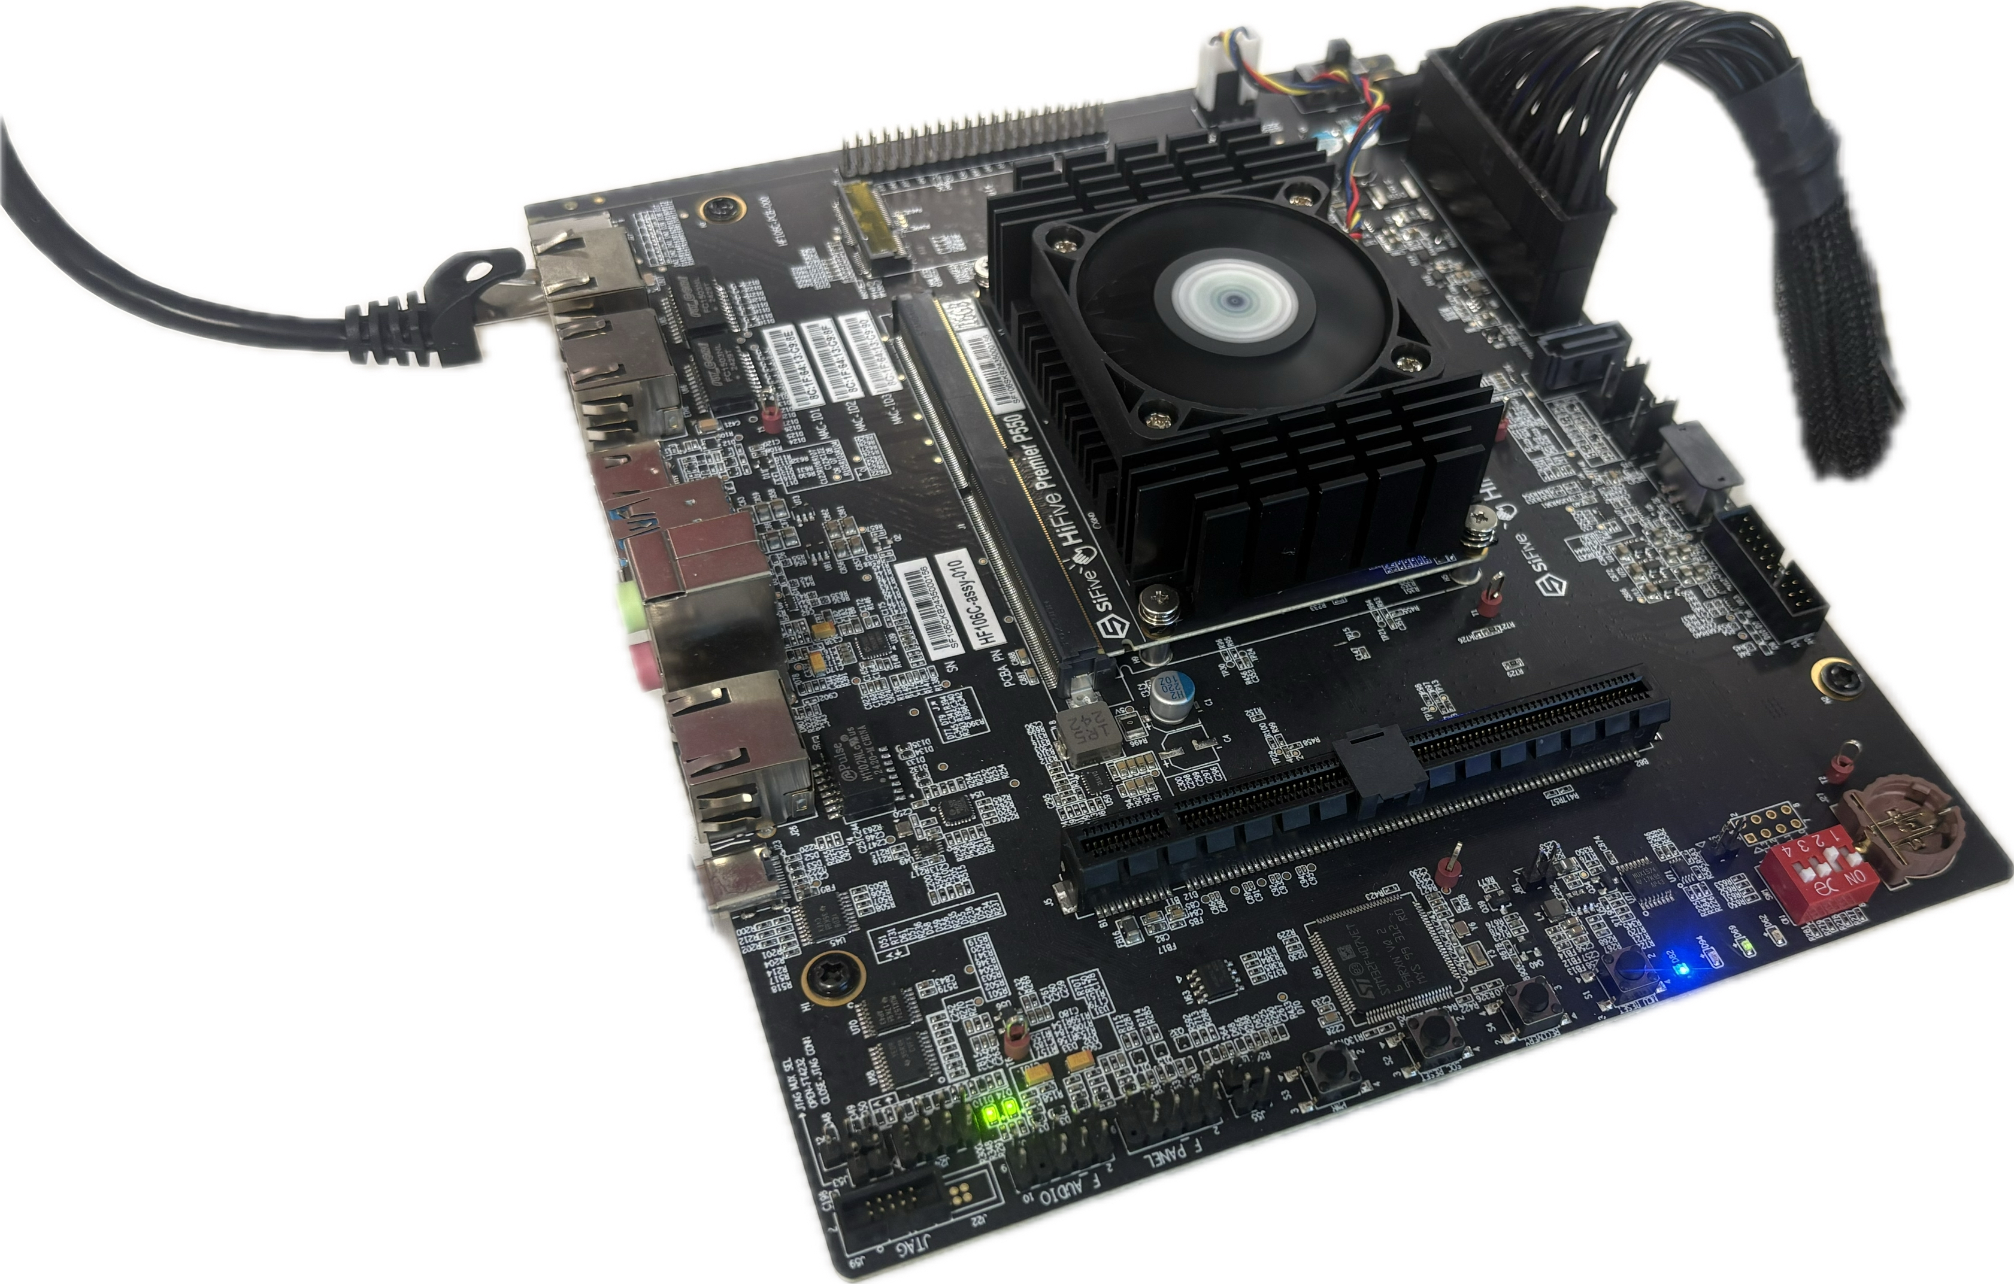
実験
TVMmoniorをCoVEエミュレータとACE-RISCVに実装
ACE-RISCVは実機で動作
ACE-RISCVに実装したTVMmonitorを用いて実験を行った
監視用TVMが監視対象TVMの情報を取得できることを確認
TVM間で情報を取得するのにかかる時間を測定
 | 評価ボード
CPU | ESWIN EIC7700X
メモリ | 16GB
OS | Linux 6.6.21
QEMU | 8.2.1
ファームウェア | OpenSBI 1.4
 | 監視用 TVM | 監視対象 TVM
仮想CPU | 1 | 1
メモリ | 1GB | 1GB
OS | Linux 6.3.0-rc4
Notes:
TVMmonior を CoVE エミュレータと ACE-RISCV に実装した。
ACE-RISCVは実機で動作します。
ACE-RISCVに実装した TVMmonitorを用いて実験を行った。
監視用 TVM が監視対象 TVM の情報を取得できることを確認しました。
また、TVM 間で情報を取得するのにかかる時間を測定しました。
実験に用いた評価ボードと VM の構成を表に示しています。

Slide 13
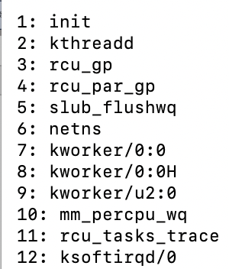
実験1：動作確認
TVM間メモリ共有を用いる監視システムを実行
3種類のシステム構成で監視用TVMがTVMを監視
監視対象TVM内のエージェントからプロセス一覧を取得できた
認証キーが一致しない場合はメモリ共有に失敗することを確認
TVM間メモリコピーを用いる監視システムを実行
監視対象TVMのメモリデータを解析してプロセス一覧が取得できた
TVM数の異なる3種類のシステム構成
 | 監視用TVM | 監視対象TVM
システム構成1 | 1 | 1
システム構成2 | 1 | 2
システム構成3 | 2 | 1
取得したプロセス一覧
Notes:
TVM 間のメモリ共有を用いる監視システムを実行しました。
表に示すように3 種類のシステム構成で監視用 TVM が TVM を監視します。
実行の結果、監視対象 TVM 内のエージェントからプロセス一覧を取得できました。
認証キーが一致しない場合はメモリ共有に失敗することを確認しました。
続いて TVM 間のメモリコピーを用いる監視システムを実行しました。
実行の結果、監視対象 TVM のメモリデータを解析してプロセス一覧を取得できました。
///CPUの使用率・メモリの使用率・ディスクの使用率 ///状況説明

Slide 14
実験2：メモリ共有を用いた監視の性能
TVM間で共有メモリを確立するのにかかる時間を測定
メモリを置換する監視用TVMの方が28%長い時間がかかった
共有メモリを用いてシステム情報を取得する時間を測定
TVM内での情報取得よりTVM間のやり取りに時間がかかった
複数の監視用TVMを用いた場合も取得時間はほぼ同じ
情報取得時間
(1 つの監視用 TVM)
情報取得時間
(2 つの監視用 TVM)
共有メモリ確立時間
Notes:
TVM 間でのメモリを共有するのにかかる時間を測定しました。
測定の結果、左のグラフに示す通り監視対象 TVM ではメモリを確保し、メモリを非機密に変換し、登録するまでの時間を測定し、監視用 TVM ではメモリを確保し、メモリを非機密メモリに変換し、監視対象 TVM のメモリで置換するまでの時間を測定しました。
その結果、メモリを置換する監視用 TVM の方が28%長い時間がかかりました。
次に共有メモリを用いてシステム情報を取得する時間を測定しました。
測定の結果、中央のグラフに示す通り、取得する情報の量に関係なくほぼ同じ時間で取得できました。
このことから、TVM 内で情報を取得する時間よりもTVM間のやり取りにかかる時間が長いことがわかりました。
複数の監視用 TVM を用いた場合も右の表に示す通り、ほぼ同じ時間となりました。
//確立時間->mmap時に置換を行っている
//取得時間->無駄な表示をなくした

Slide 15
実験3：共有メモリ以外の手法との比較
仮想ネットワークを用いたプロセス一覧の取得時間を測定
共有メモリと比較して62倍の時間がかかり、ばらつきも大きかった
ネットワーク処理とハイパーバイザを経由するオーバヘッドのため
TVM間メモリコピーを用いたプロセス一覧の取得時間を測定
共有メモリと比較して30倍の時間がかかった
コピーするメモリのアドレス変換のオーバヘッドが大きい
Notes:
共有メモリ以外の手法との比較を行いました。
仮想ネットワークを用いた監視は共有メモリを用いた監視と比べてどのくらい差が出るのかを確認するためにプロセスの一覧の取得時間を測定しました。
実験の結果、共有メモリと比較して62倍の時間がかかり、ばらつきも大きいことがわかりました。
これはネットワーク処理
とハイパーバイザを経由するオーバーヘッドのためであると考えられる。
次に TVM 間のメモリコピーを用いたプロセス一覧の取得時間を測定しました。
実験の結果、共有メモリと比較して30倍の時間がかかりました。
これはコピーするメモリのアドレス変換のオーバーヘッドが大きいことが原因であると考えられます。
//仮想ネットワークは鍵のセットアップ

Slide 16
まとめ
RISC-Vにおける機密VMの柔軟かつ効率のよい監視を実現する TVMmonitorを提案
監視用TVMで監視システムを実行し、監視対象TVMから情報を取得
認証キーを用いてTVM間の安全なメモリ共有を実現
一対多や多対一の様々な分散監視システムの構成が可能
TVM内のシステム情報の取得性能を測定
今後の課題
機密メモリを安全にTVM間で直接共有する仕組みの検討
TVM間でコピーを許可するメモリ領域を制御
Notes:
本研究では、RISC-V CoVEを用いた機密 VM の柔軟で効率良い監視を実現する TVMmonitor を提案しました。
今後の課題として、
以上で本研究の発表を終わります。ご清聴ありがとうございました。

